Slide 1
বঙ্গবন্ধু শেখ মুজিবুর রহমান এর একশত তম জন্মবার্ষিকী “মুজিববর্ষ” পালনের অংশ হিসেবে ধলগ্রাম মাধ্যমিক বিদ্যালয়ে বৃক্ষরোপণ কর্মসূচীর কিছু খন্ডচিত্র নিম্নে তুলে ধরা হলো।

Slide 2
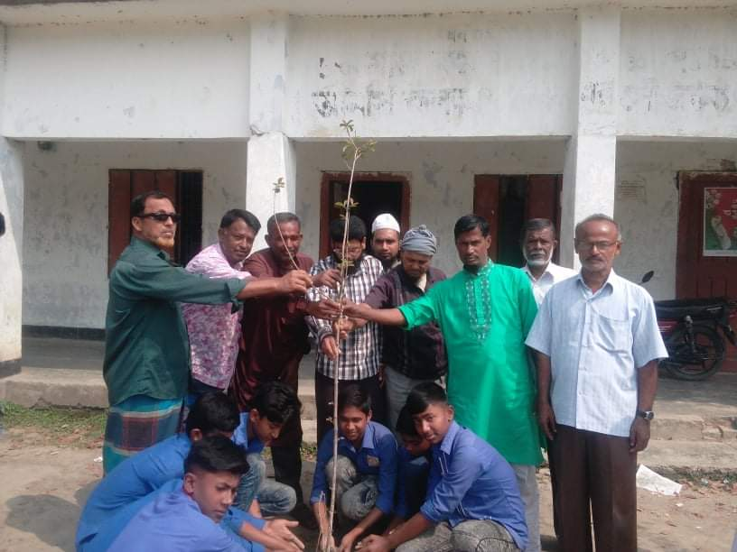
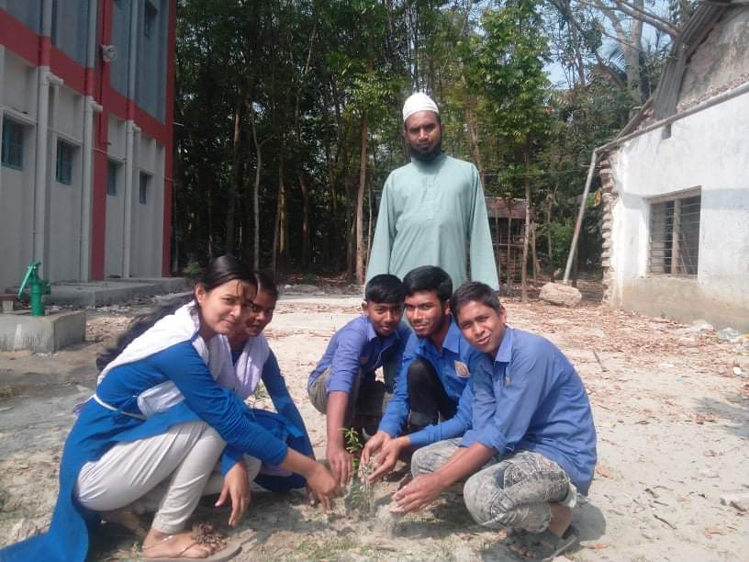
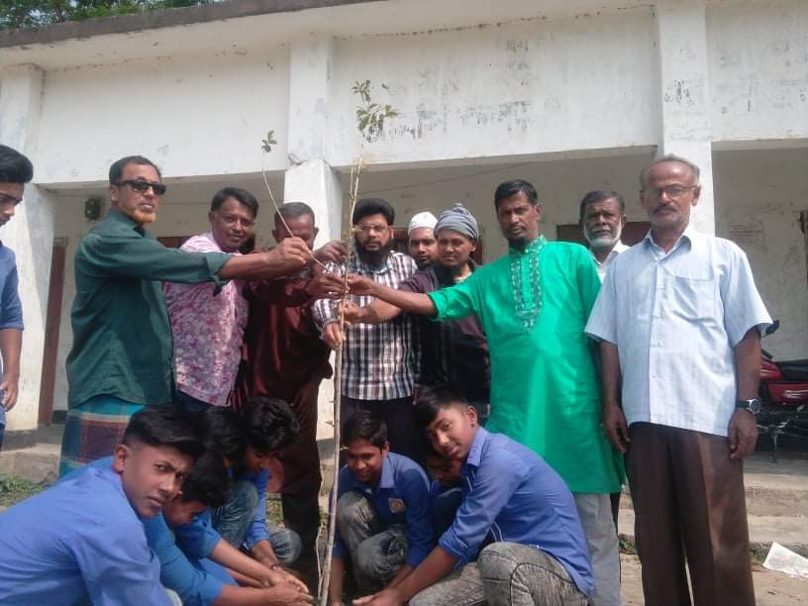

Slide 3
